Slide 1
Par speciālās izglītības programmas bērniem ar garīgās attīstības traucējumiem īstenošanu Ādažu novadā
Izglītības, kultūras, sporta un sociālas komitejas sēde, 06.03.2024.
Ziņotājs: Izglītības kvalitātes un satura speciāliste Lāsma Dene

Slide 2
Jautājuma virzība
09/2023 Pašvaldībā saņemti vecāku iesniegumi ar lūgumu nodrošināt speciālās izglītības programmas (58.kods) pieejamību Ādažu novadā
Uzdevums: sagatavot informāciju par speciālās izglītības programmas īstenošanas iespējām Garajā ielā 20, Carnikavā (uz 06.03.2024. sēdi)
Jautājums skatīts Izglītības, kultūras, sporta un sociālās komitejas sēdēs 04.10.2023., 06.12.2023., 03.01.2024. un 07.02.2024.
2023./2024.m.g. speciālās izglītības programma (58.kods) Ādažu novadā netiek īstenota. Pašvaldība sniedz atbalstu vecākiem, nodrošinot transportu (vai transporta kompensāciju). Vecākus tāds risinājums neapmierina.
31.01.2024. Deputātu un *vecāku saruna
* kuru ģimenēs ir bērni ar garīgās attīstības traucējumiem

Slide 3
Telpas Garajā ielā 20 (Carnikavā)
Ēkā atrodas pašvaldības iestādes un privātie uzņēmēji (ārstniecības pakalpojumu sniedzēji):
- Sociālais dienests;
- Mākslu skola;
- Pedagoģiski medicīniskās komisijas kabinets;
- SIA E.Gulbja laboratorija;
- Indrānes M. ģimenes ārsta prakse;
- Veinbergas Z. ārsta prakse zobārstniecībā;
- M.Minetes ārsta prakse;
- A.Klovānes ārsta prakse.
Brīvas telpas Nr.12.(66,6m²), Nr.13.(5,6m²), Nr.14.(11,2m²) un Nr.15.(22,8m²).
Kopējā platība = 106,2m²

Slide 4
Telpu plāns 1
Ārstu prakses, pakalpojumi
Ārstu prakses, pakalpojumi
Brīvās telpas Nr.12.,13,.14.,un 15.
Sociālais dienests
Mākslu skola

Slide 5
Telpu plāns 2
WC (22,8m²)
Izeja
GAITENIS
Ieeja
Palīgtelpa (22,8m²)
Darba telpa (66,6m²)
Sanitā-rais mezgls
Palīgtelpa (11,2m²)

Slide 6
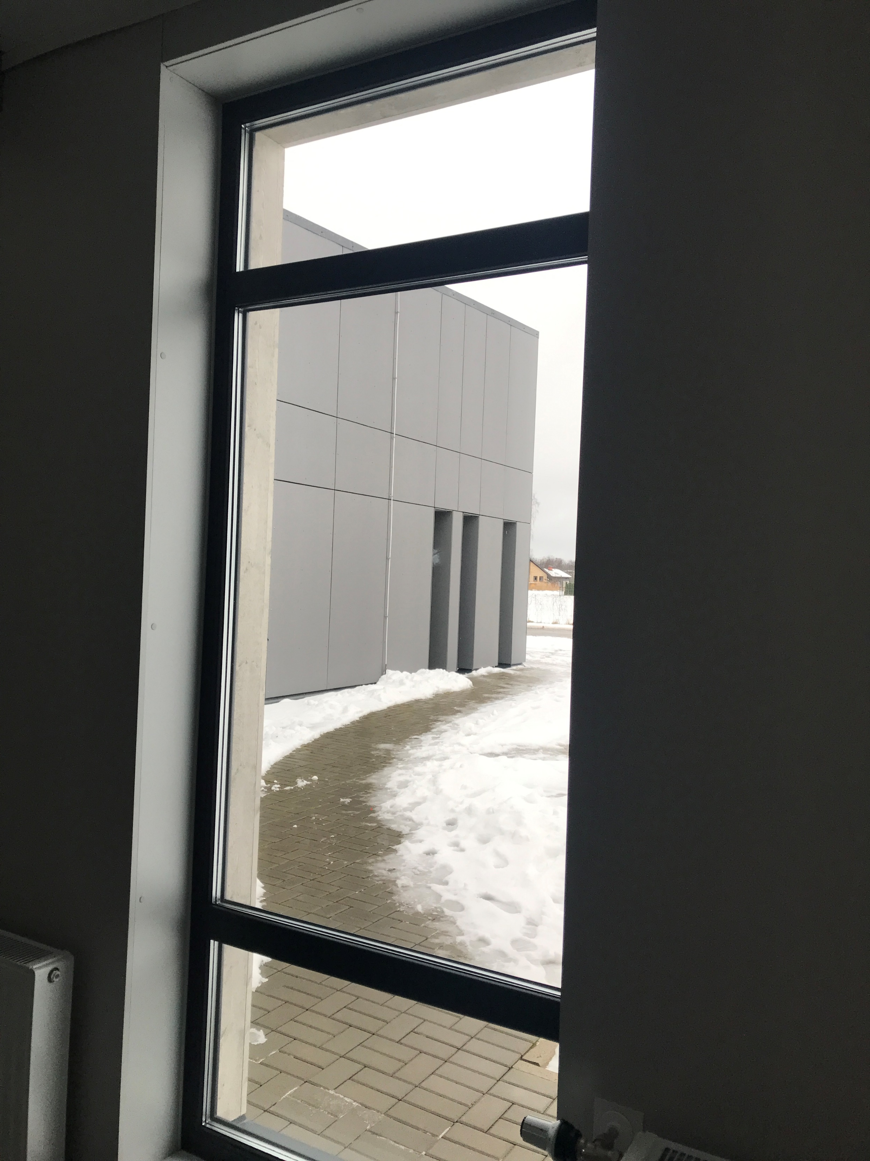
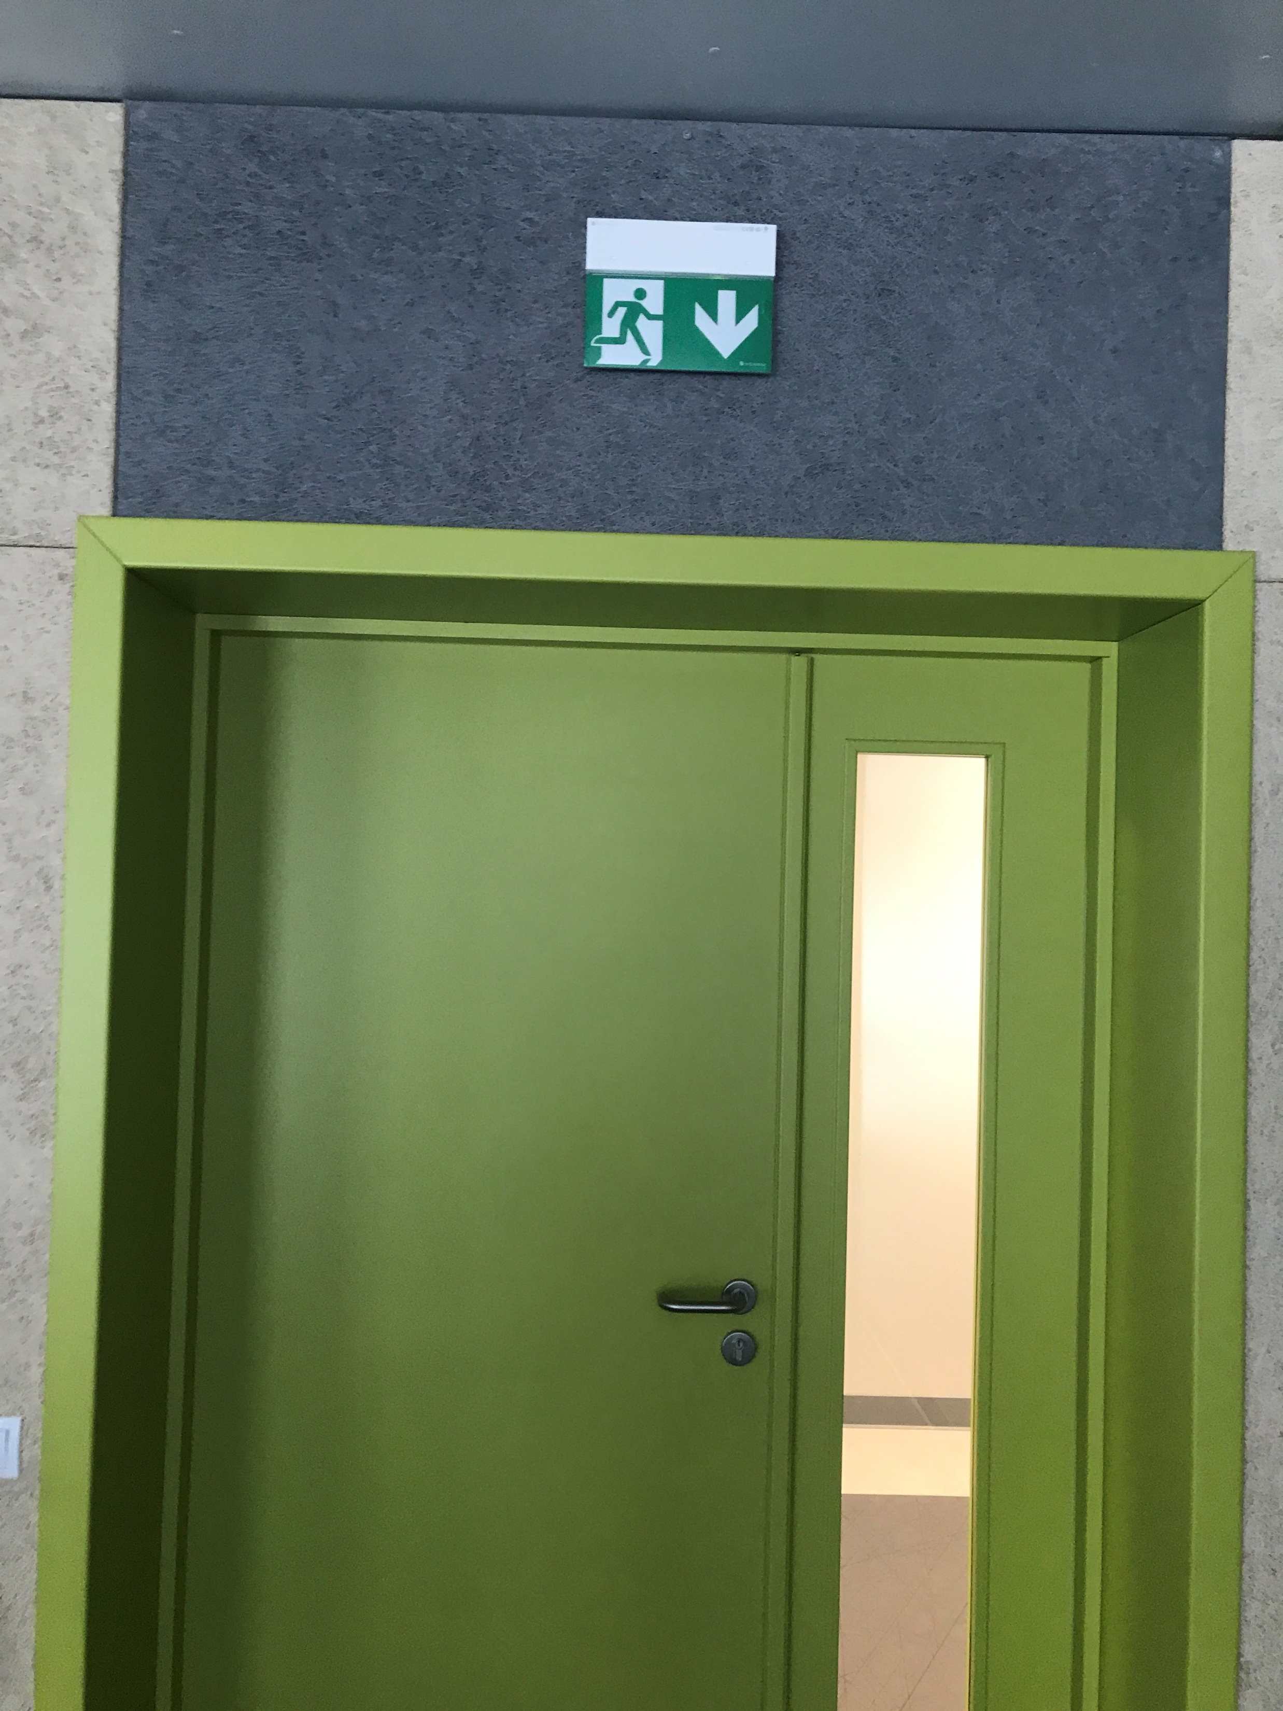
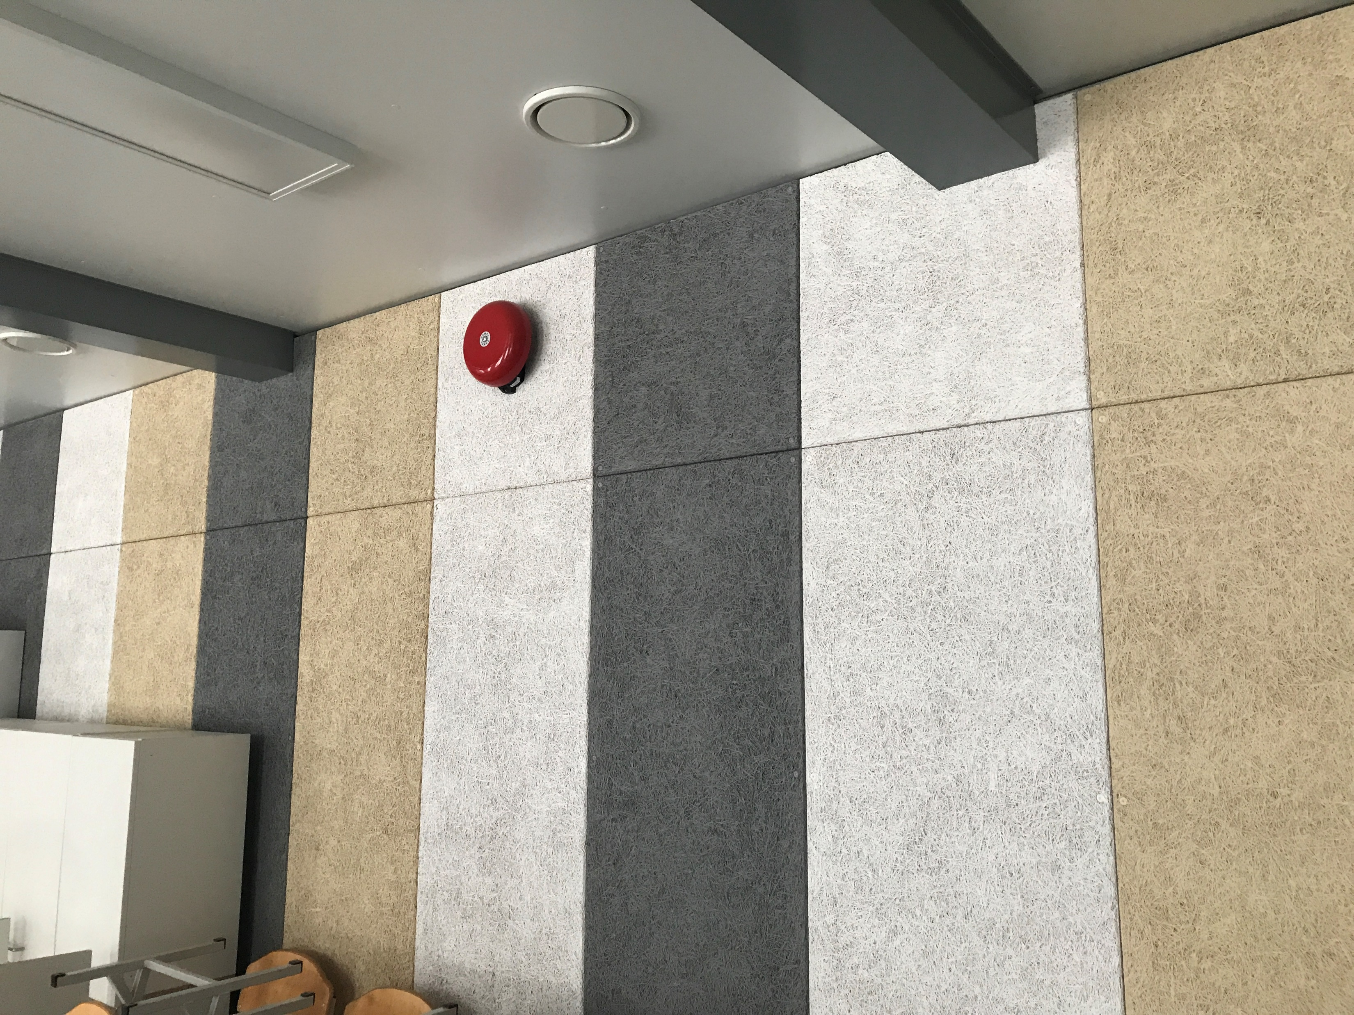
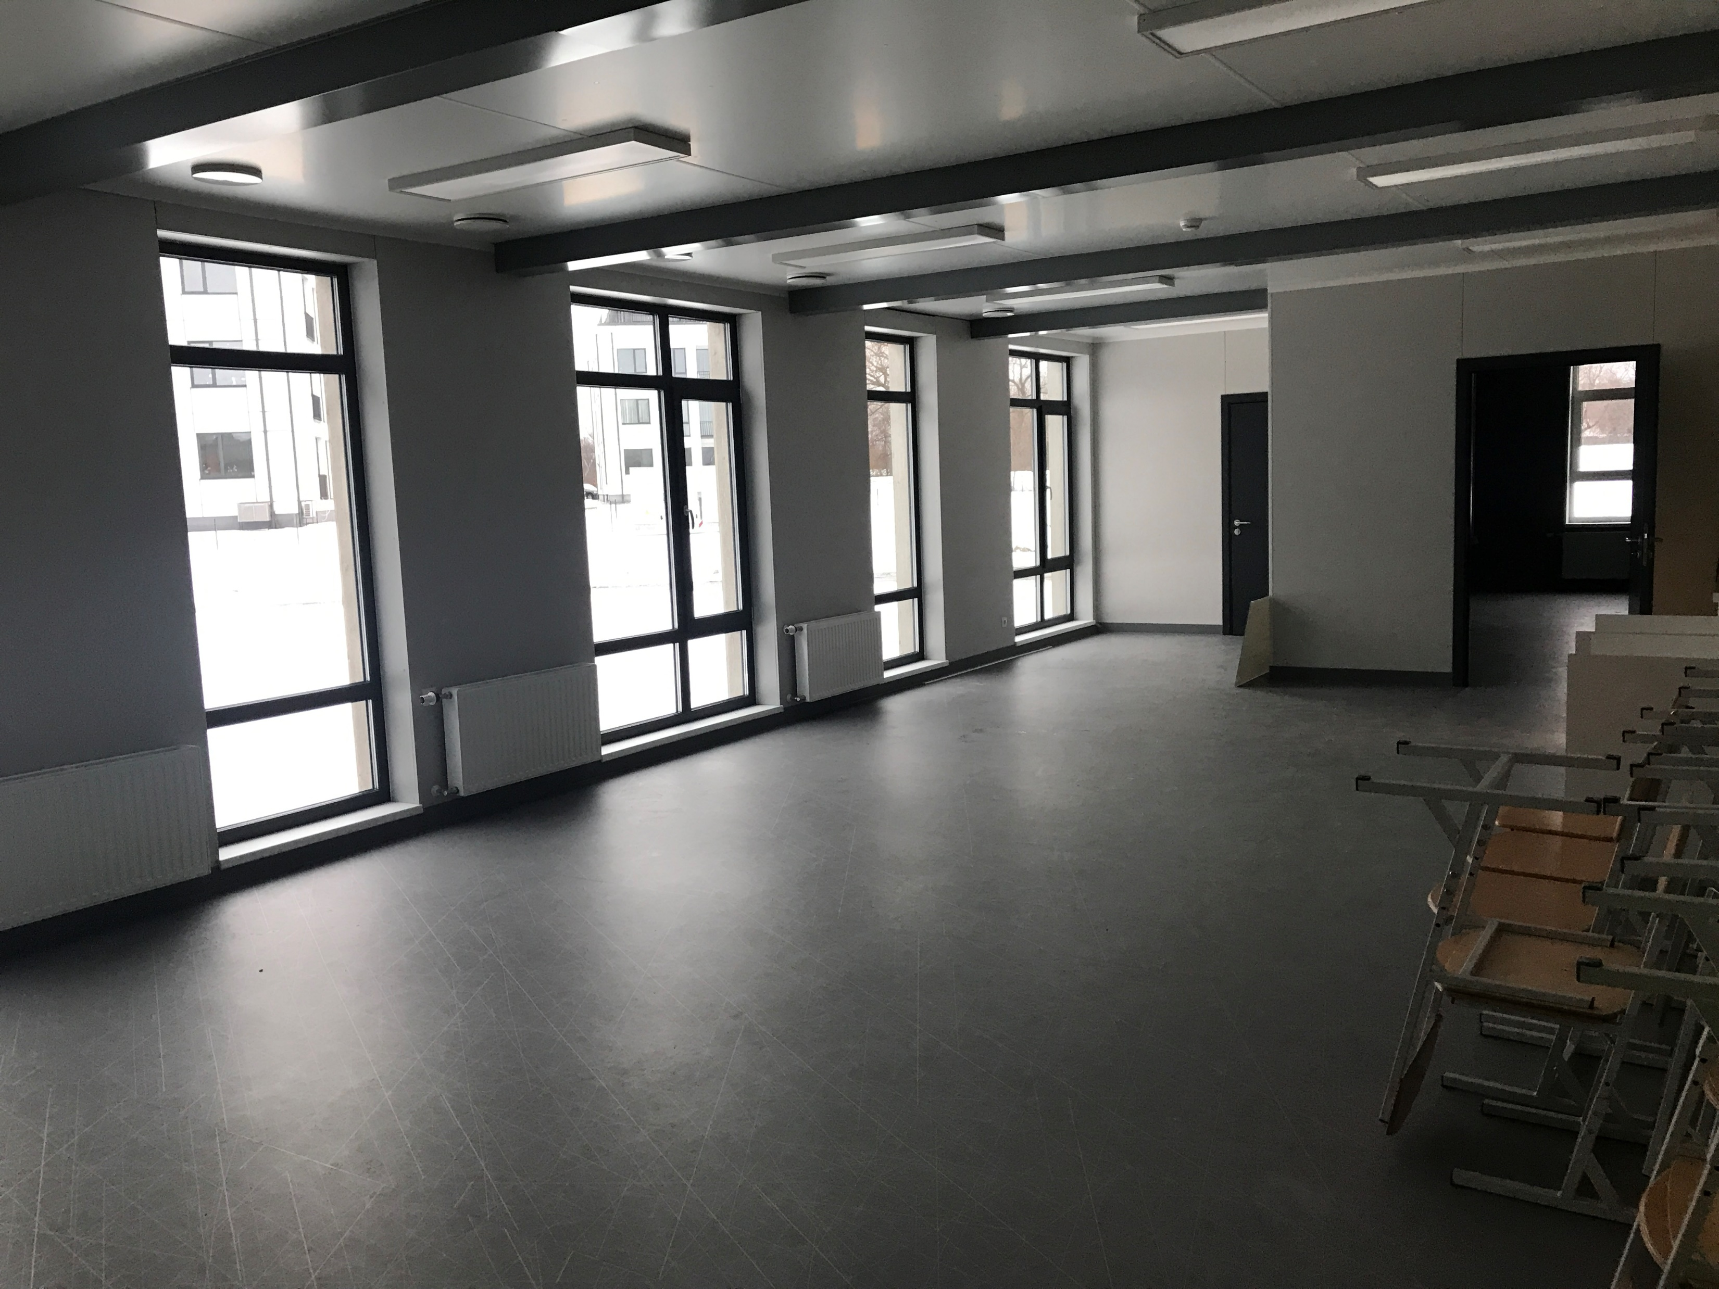
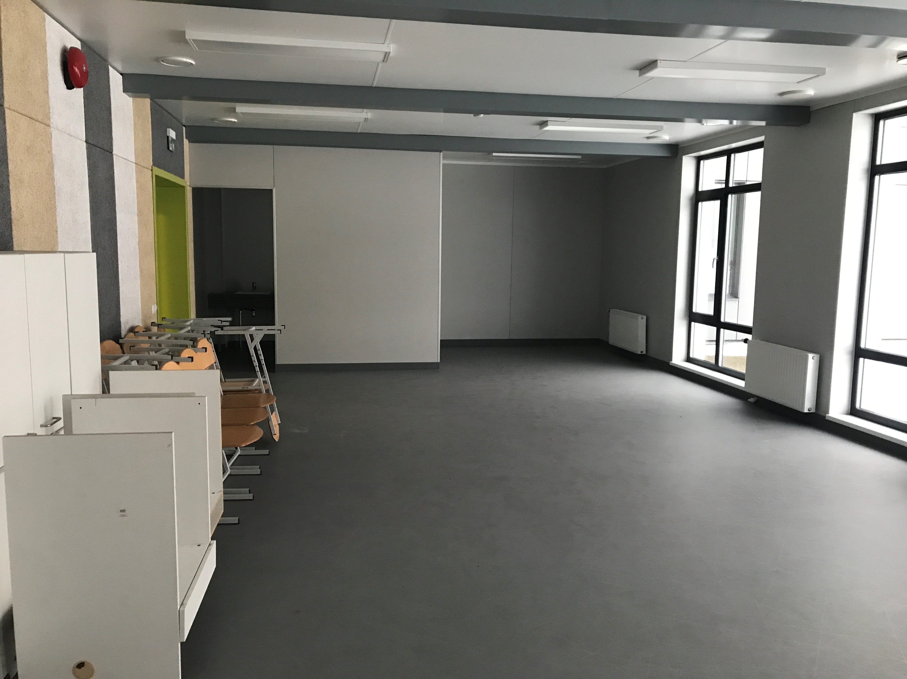
Telpu vizuālais novērtējums 1 (darba telpa)

Slide 7
Telpu vizuālais novērtējums 2 (sanitārā telpa)

Slide 8
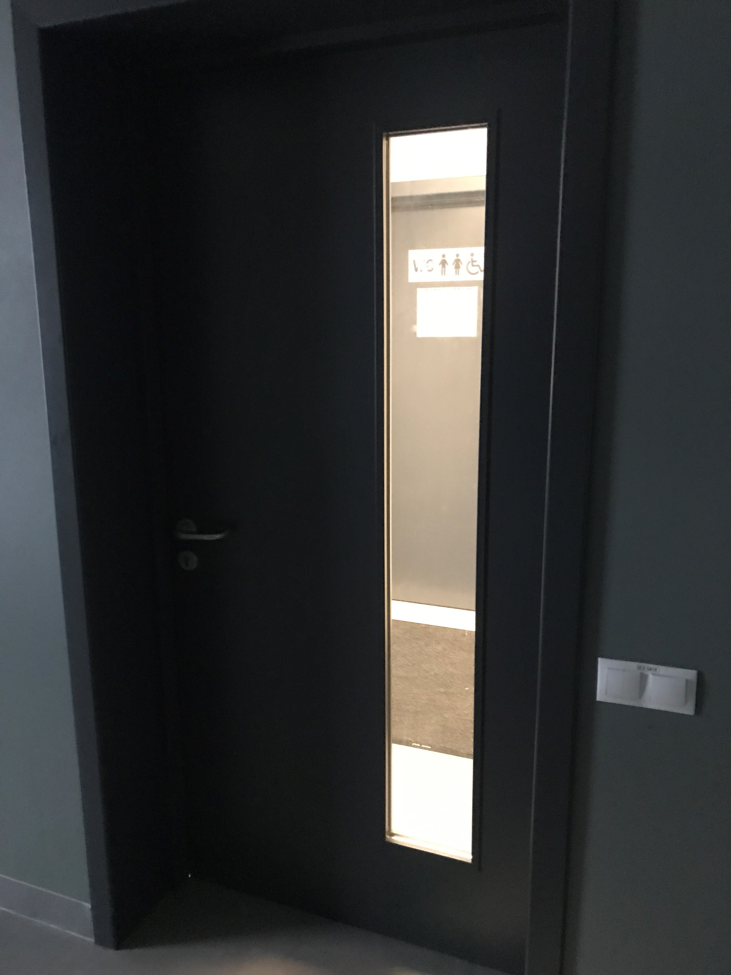
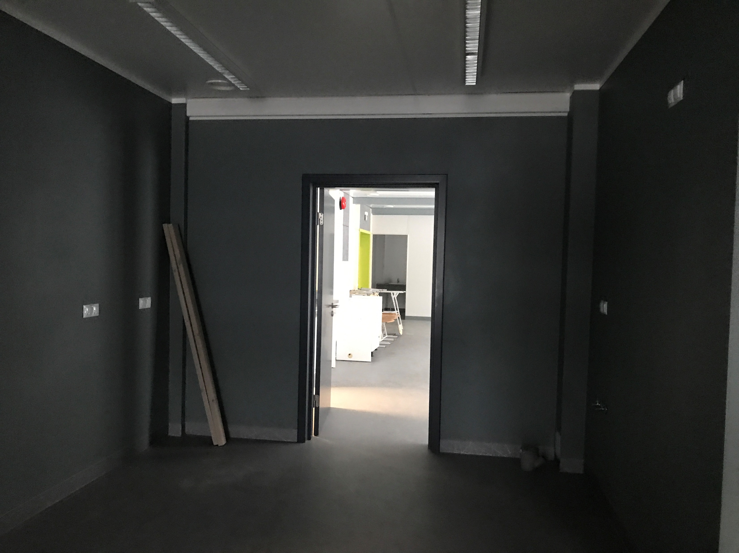
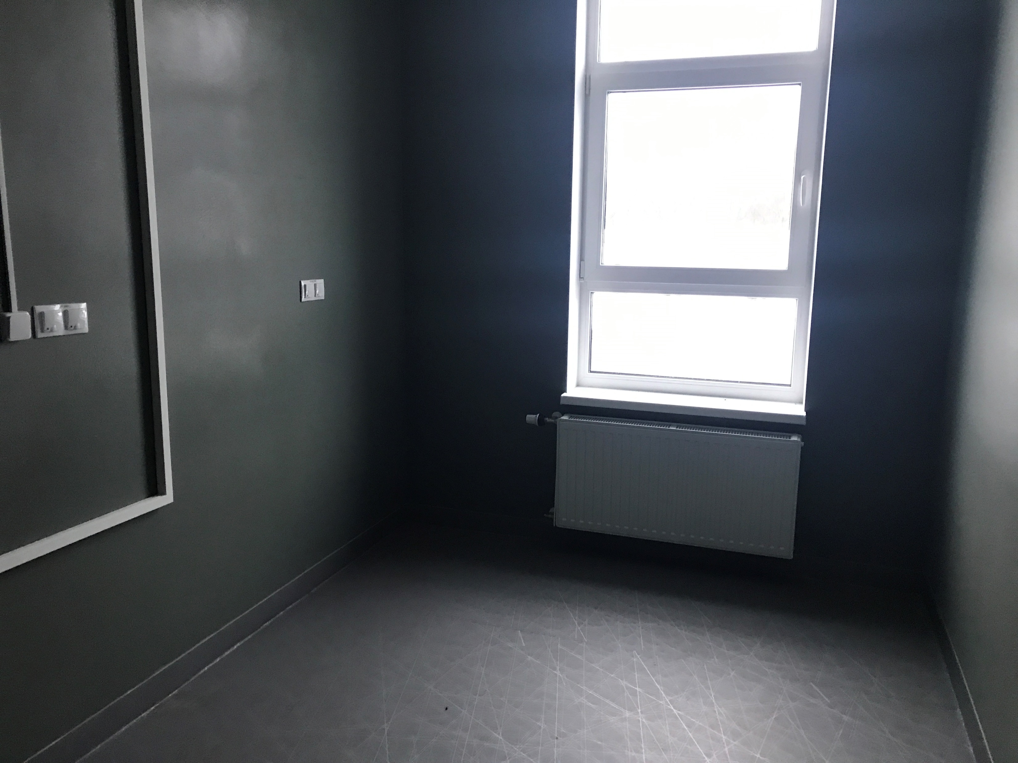
Telpu vizuālais novērtējums 3 (palīgtelpa 22,8m²)

Slide 9
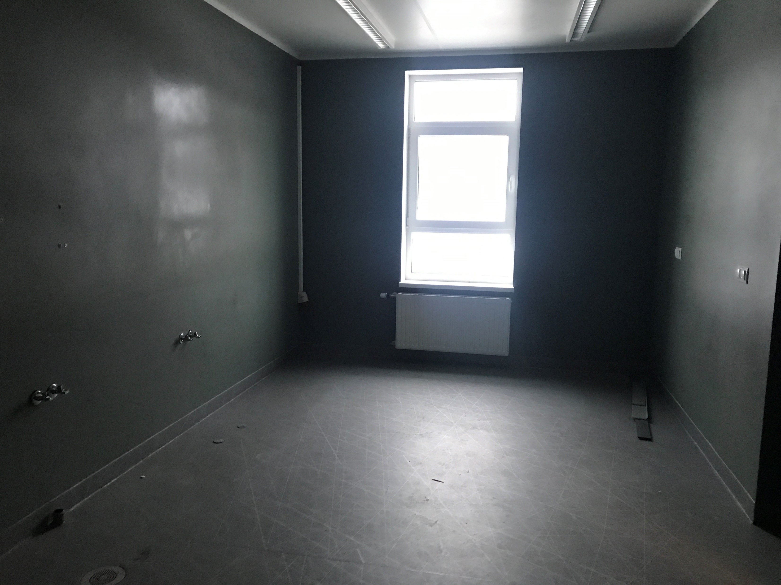
Telpu vizuālais novērtējums 4 (palīgtelpa 11,2m²)

Slide 10
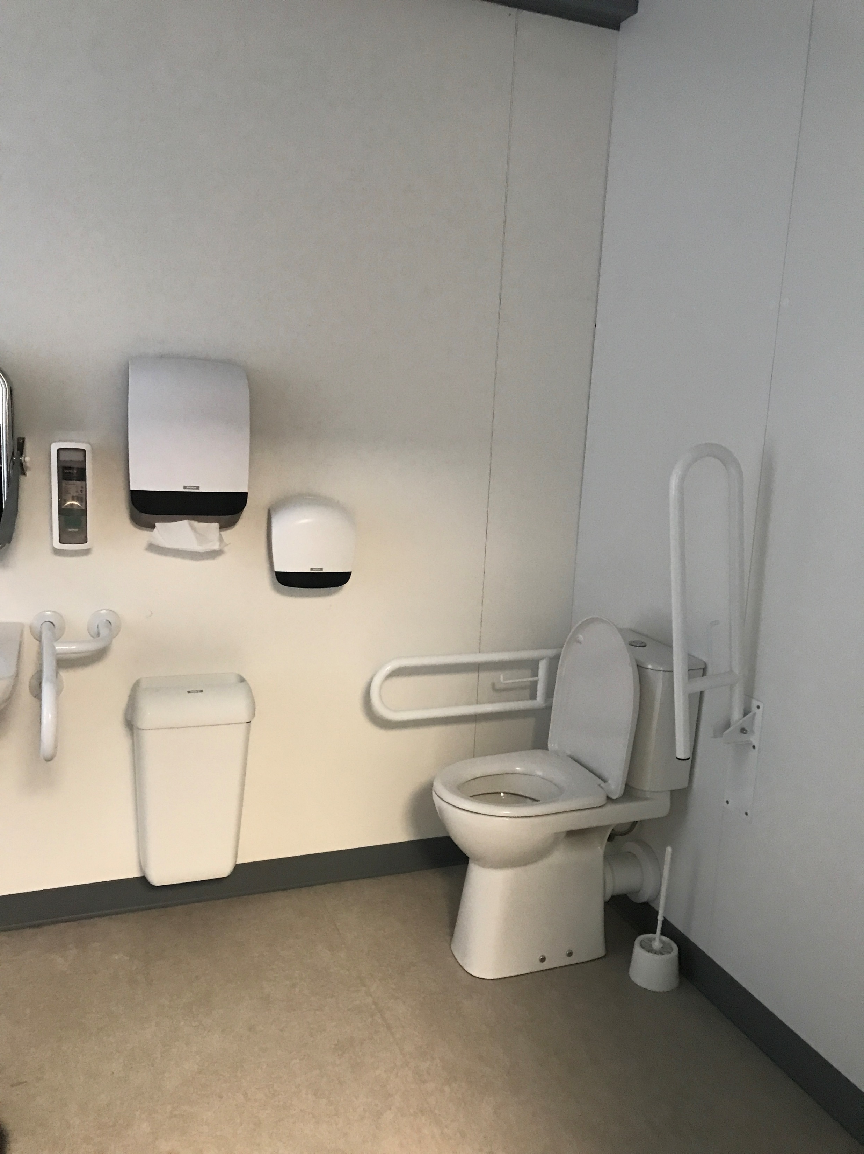
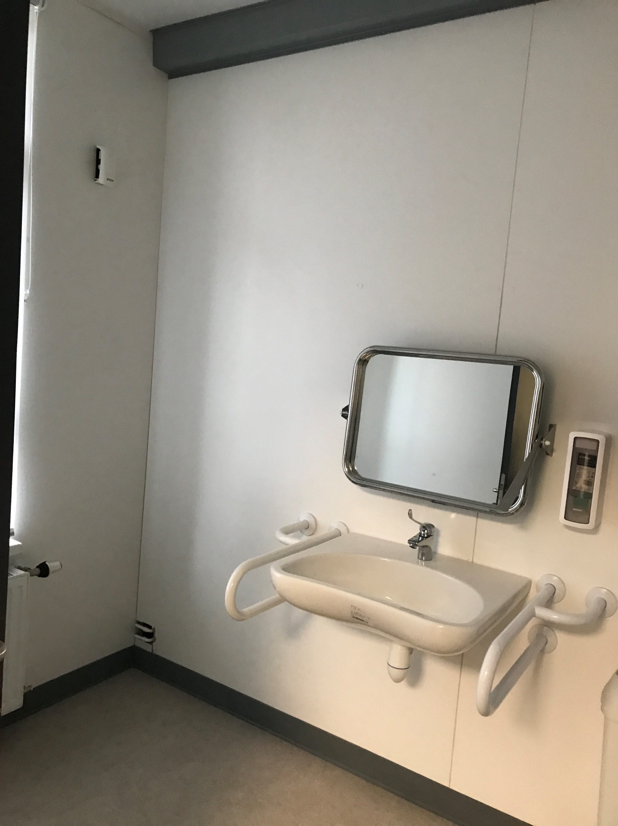
Citas telpas (WC)

Slide 11
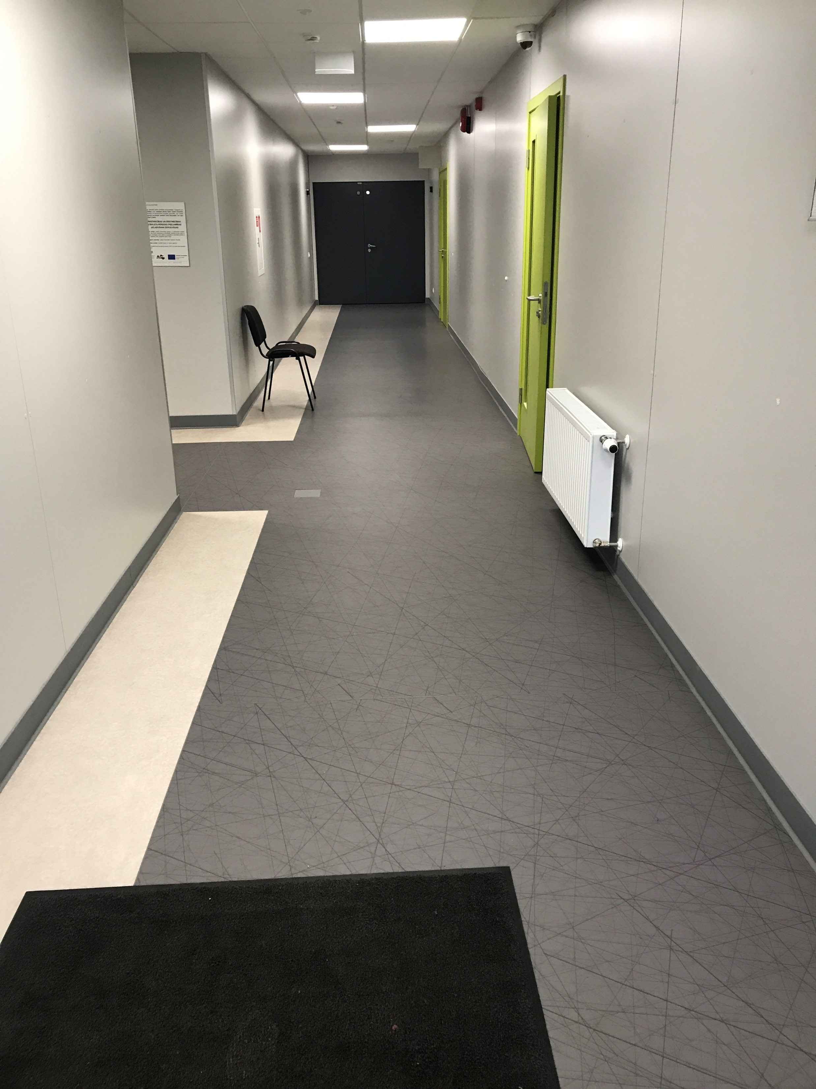
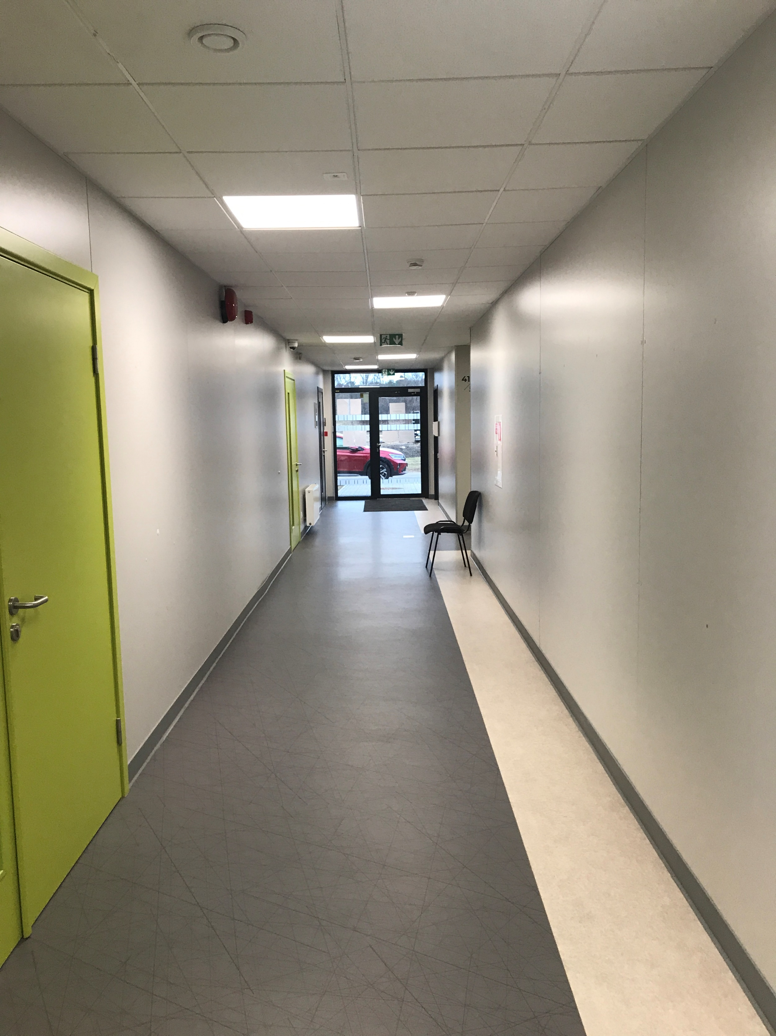
Citas telpas (gaitenis)

Slide 12
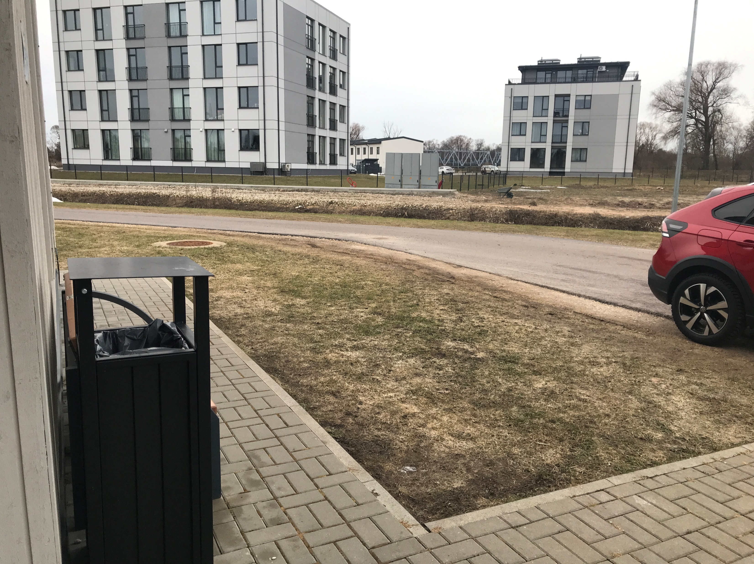
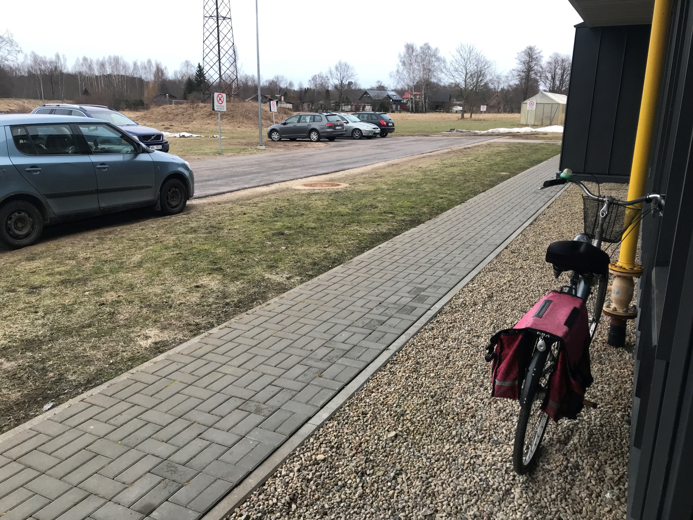
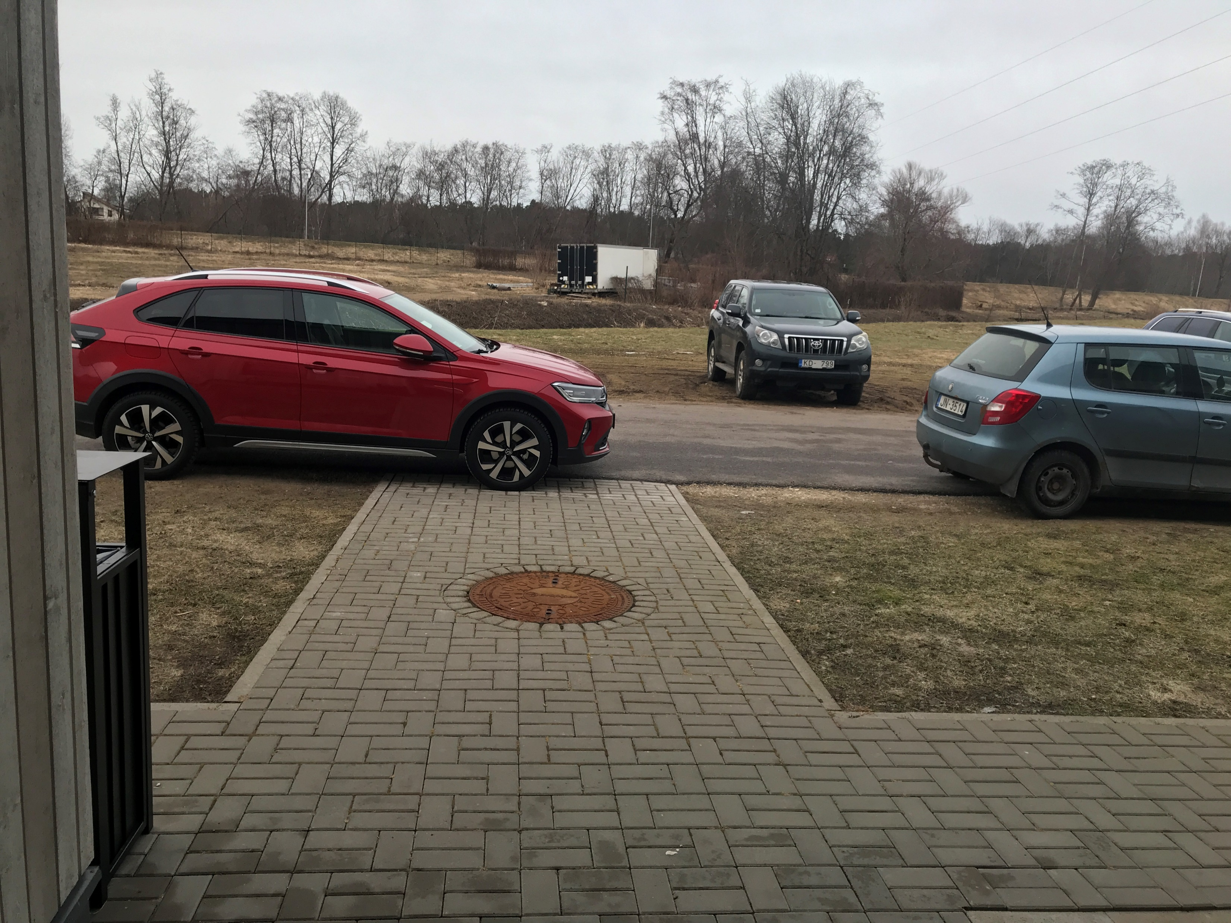
Ārtelpa

Slide 13
Kopsavilkums
Telpu atbilstība noteikumiem
Esošo koplietošanas telpu pārbūve (statusa maiņa)
WC; Gaitenis; Slēgta jeb atsevišķa ieeja
Platība
Pēc MK not. Nr. 610 Minimālā platība viena izglītojamā vietai mācību telpā — 2 m² . Lai īstenotu speciālās izglītības programmas, telpa būtu jādala.
Īstenošanas vieta
Loģistika. Mācību procesa organizatoriskie jautājumi. Noteikumi…
Pēc MK noteikumiem Nr. 610 Higiēnas prasības izglītības iestādēm, kas īsteno vispārējās pamatizglītības, vispārējās vidējās izglītības, profesionālās pamatizglītības, arodizglītības vai profesionālās vidējās izglītības programmas

